Slide 1
Panduan Pengisian KRS
Sistem Informasi Akademik 5.0
http://sia.akademik.unsoed.ac.id
UNIVERSITAS JENDERAL SOEDIRMAN
2021

Slide 2
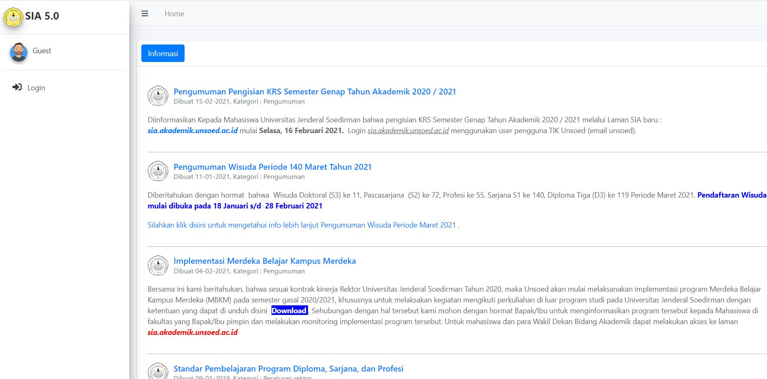
1. Halaman depan SIA 5.0
http://sia.akademik.unsoed.ac.id
Klik “Login”

Slide 3
2. Halaman Login (1)
Klik “Login Dengan Akun Unsoed (SSO)”

Slide 4
3. Halaman Login (2)
Isi Username (email Unsoed)
Isi Password

Slide 5
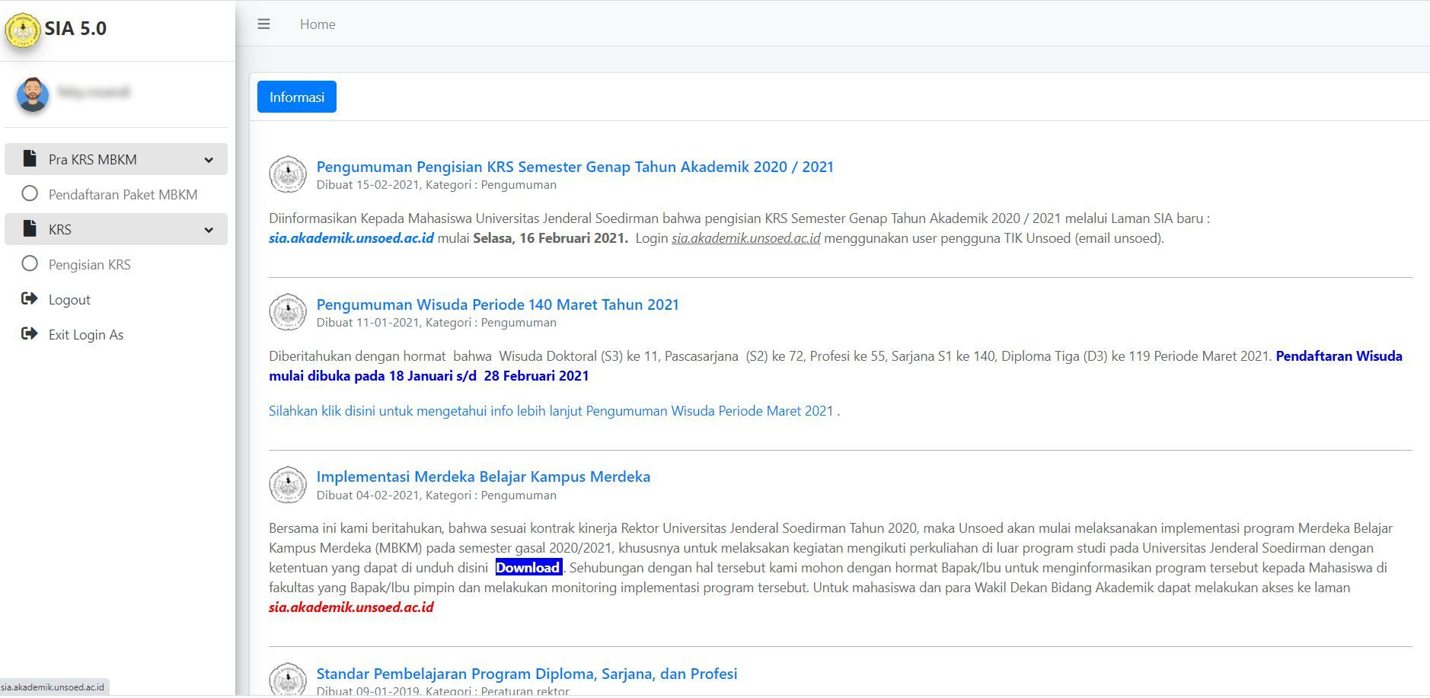
4. Halaman depan SIA 5.0 Akses Mahasiswa
Klik “Pra KRS MBKM”
Klik “Pendaftaran Paket MBKM”

Slide 6
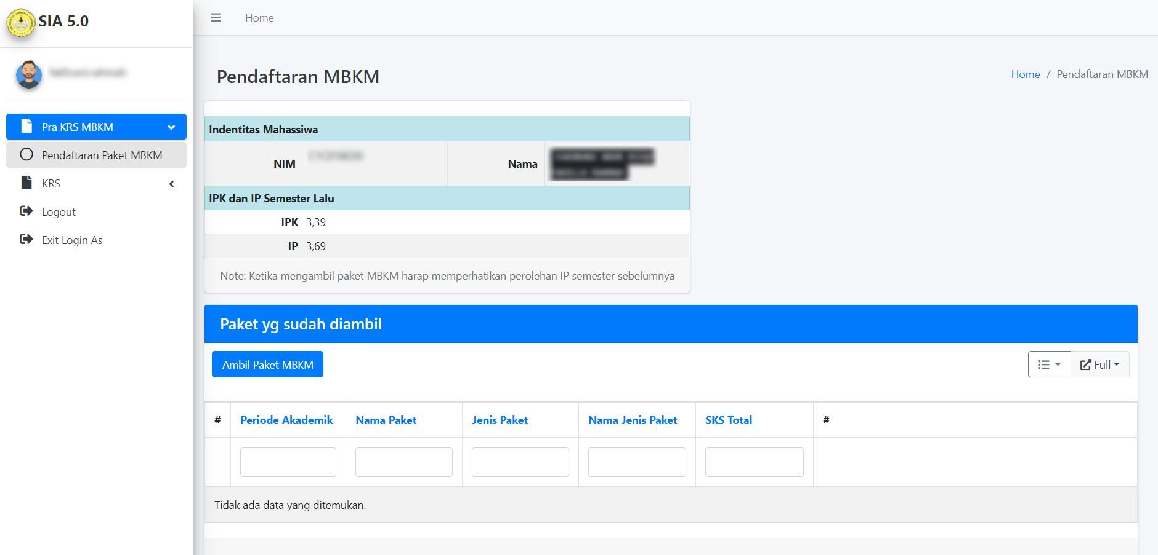
5. Pendaftaran Paket MBKM (1)
Klik “Ambil Paket MBKM”

Slide 7
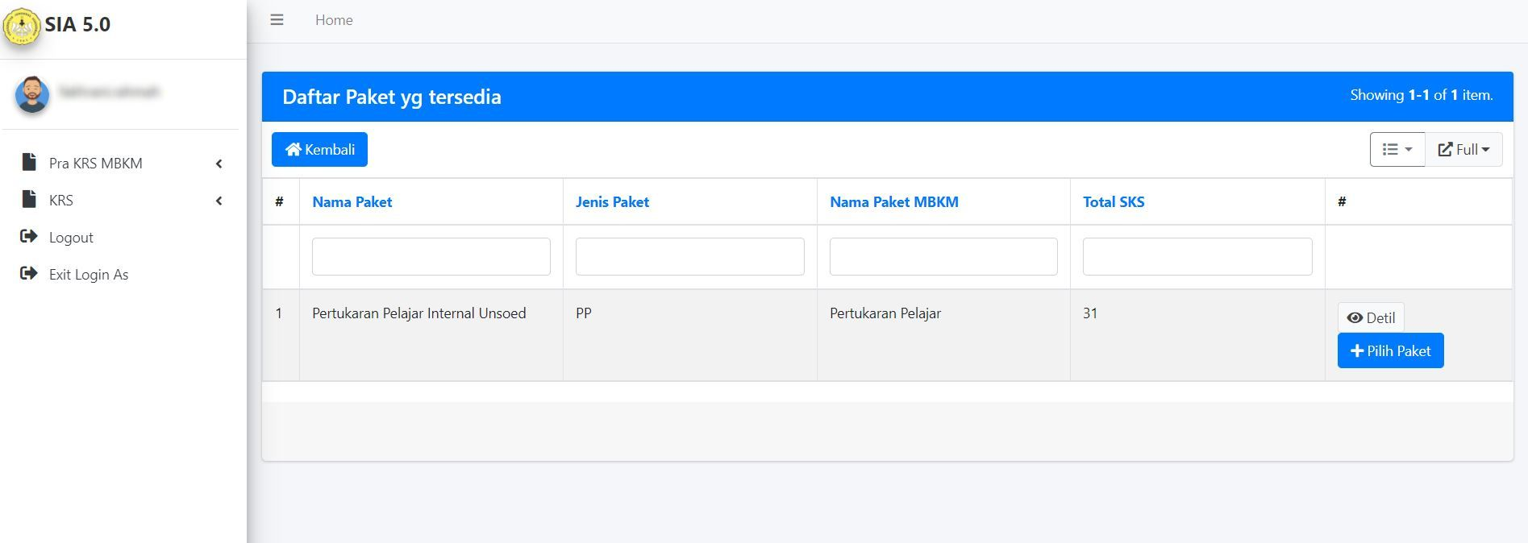
5. Pendaftaran Paket MBKM (2)
Klik “Pilih Paket”

Slide 8
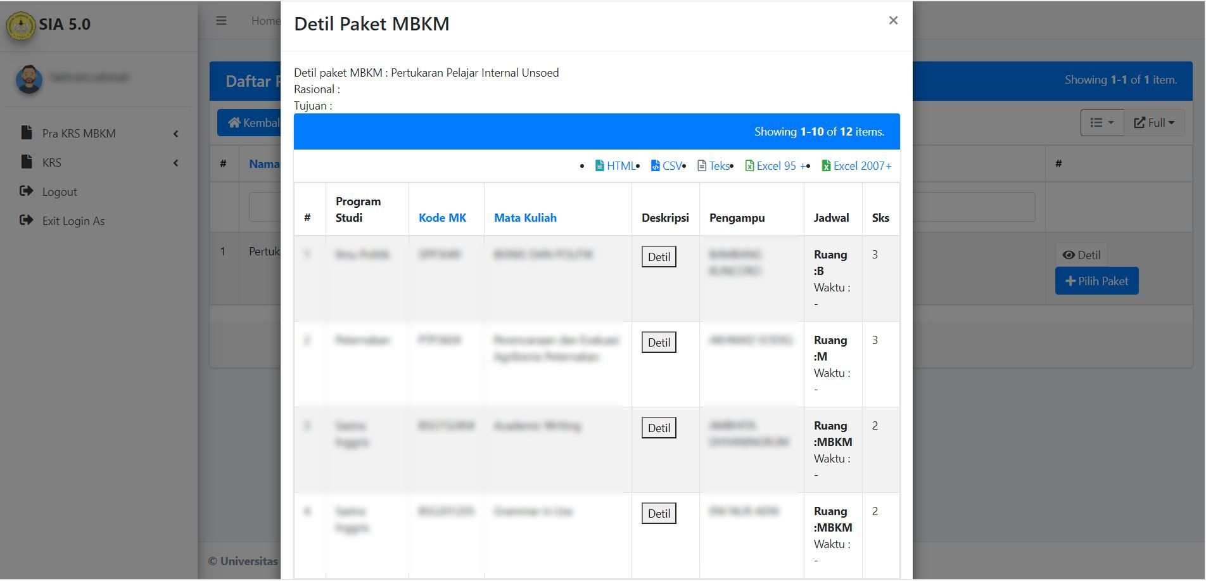
5. Pendaftaran Paket MBKM (3)
Klik “Detil”

Slide 9
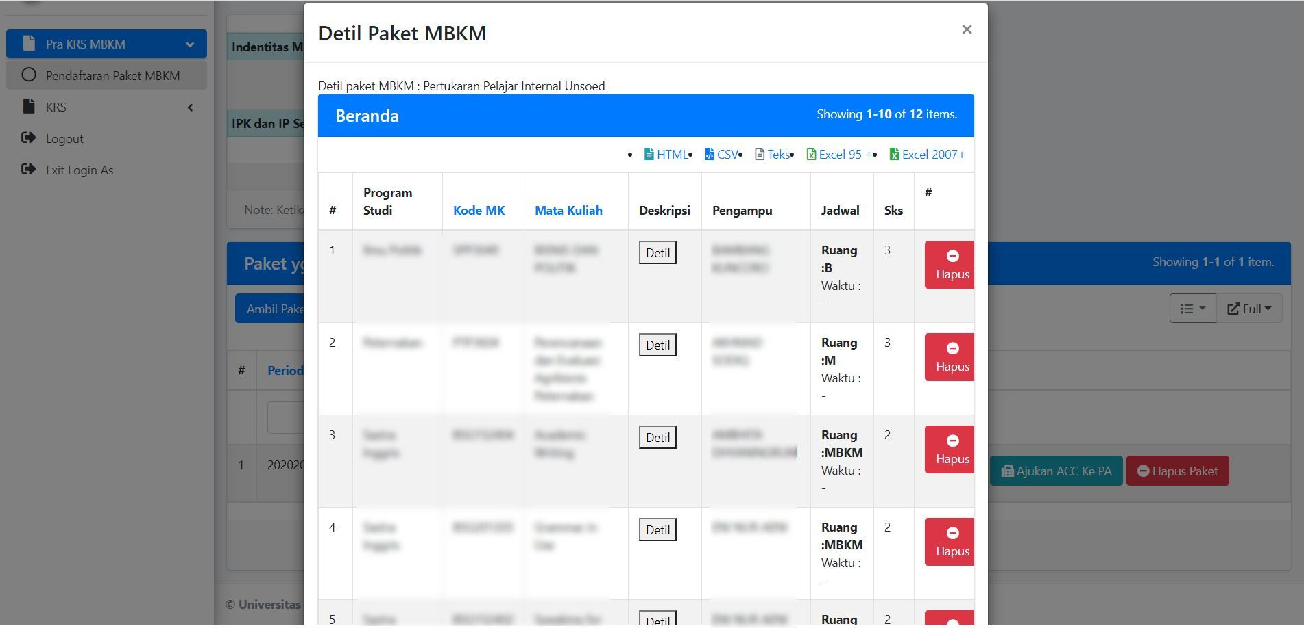
5. Pendaftaran Paket MBKM (4)
Klik “Hapus” untuk matakuliah yang tidak dipilih

Slide 10
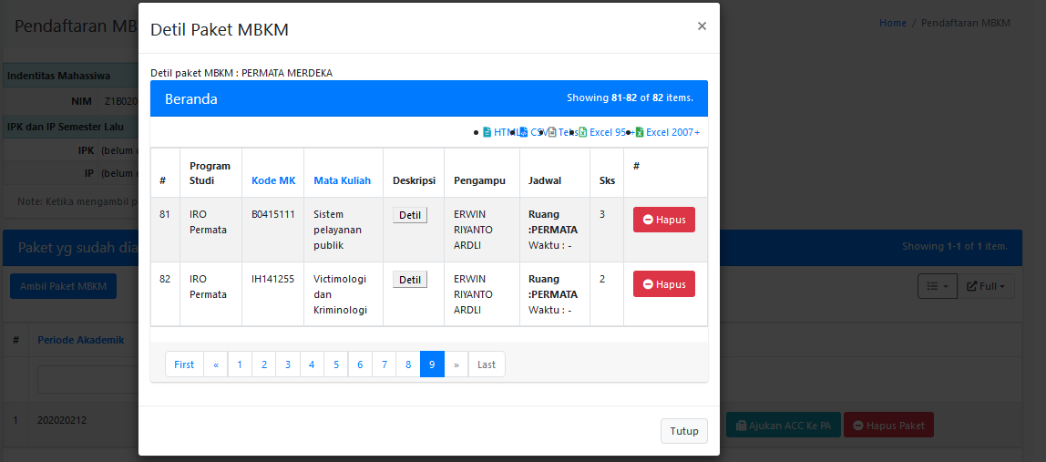
5. Pendaftaran Paket MBKM (5)
Klik “Tutup”

Slide 11
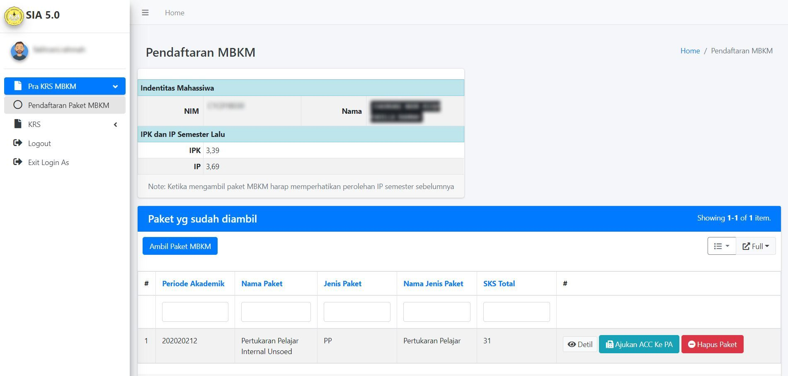
5. Pendaftaran Paket MBKM (6)
Klik “Ajukan ACC Ke PA”

Slide 12
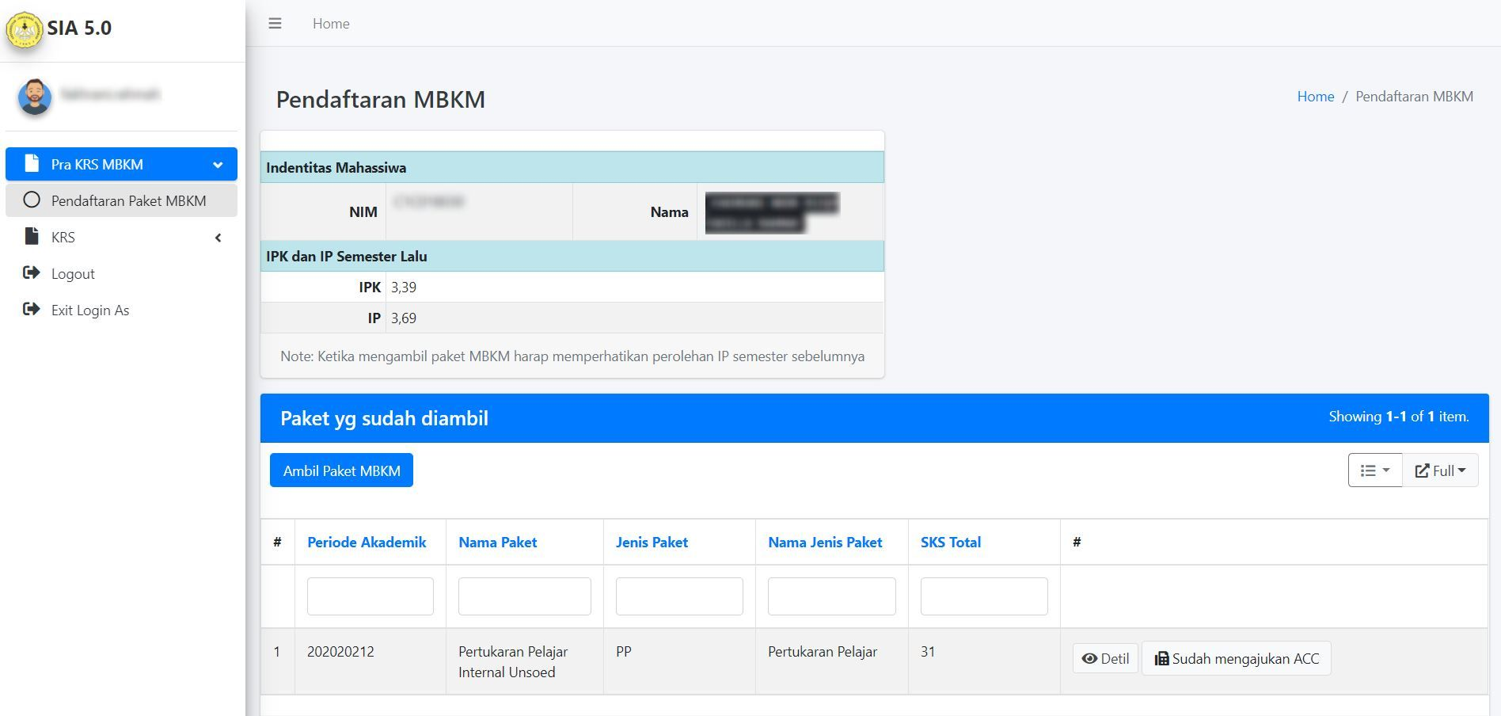
5. Pendaftaran Paket MBKM (7)
Berubah “Sudah mengajukan ACC”

Slide 13
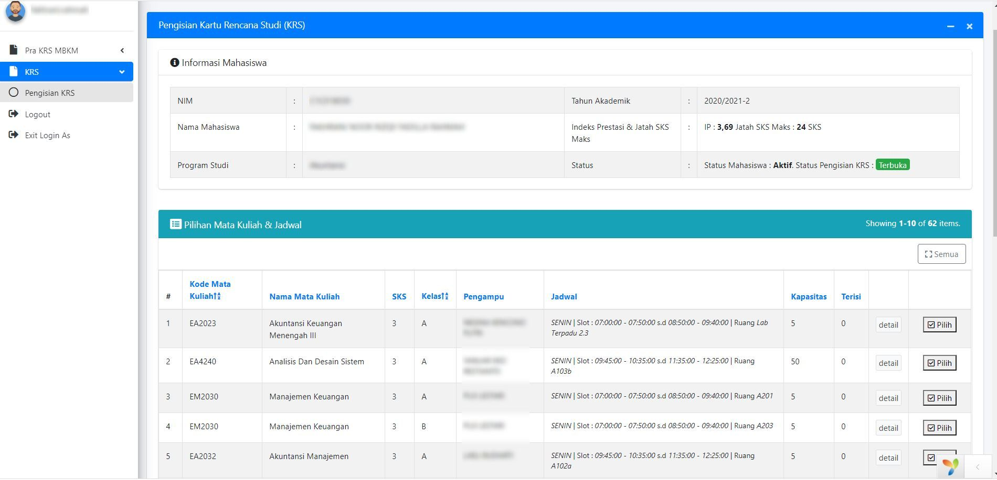
6. Pengisian KRS (1)
Klik “KRS”
Klik “Pengisian KRS”
Klik “Pilih” pada MK yang dipilih

Slide 14
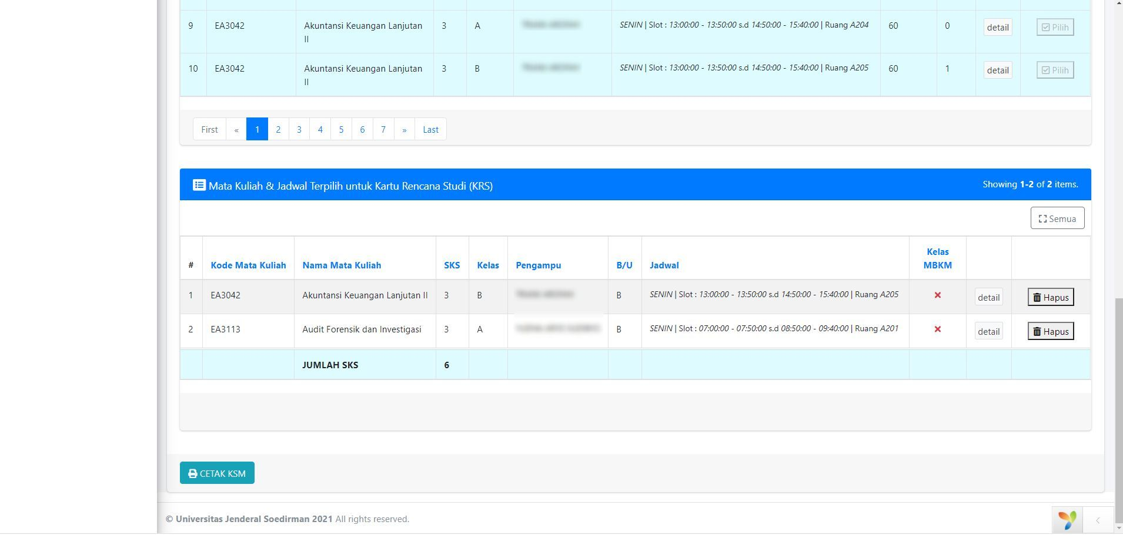
6. Pengisian KRS (2)
MK yang dipilih pindah ke daftar di bagian bawah

Slide 15
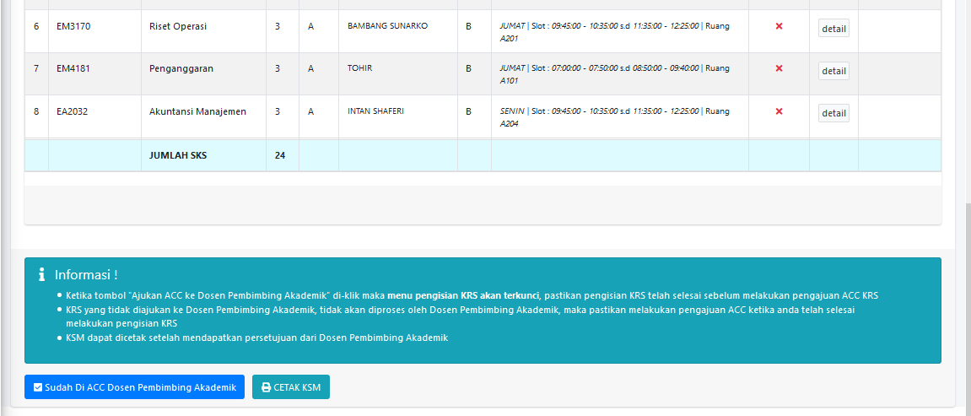
6. Pengisian KRS (3)
Klik “Ajukan ACC ke Dosen Pembimbing Akademik”

Slide 16
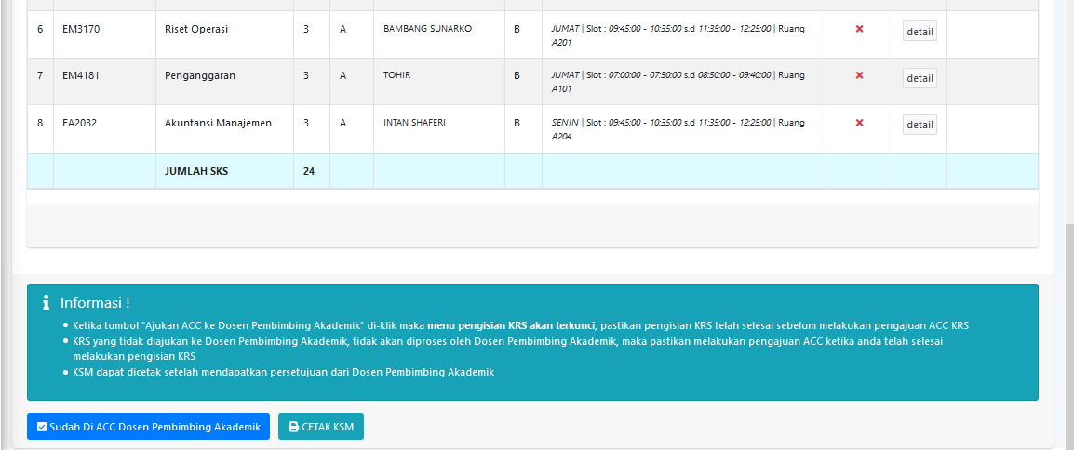
6. Pengisian KRS (4)
Berubah menjadi “Sudah Di ACC ke Dosen Pembimbing Akademik”

Slide 17
7. Cetak KSM (1)
Klik “CETAK KSM”

Slide 18
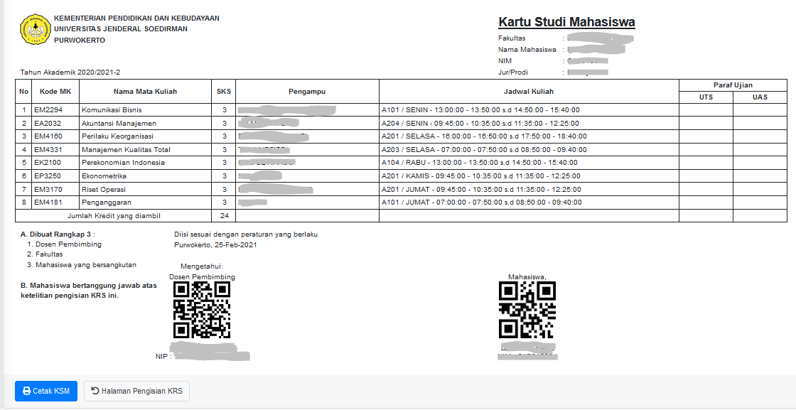
7. Cetak KSM (2)
TAMPILAN CETAK KSM

